Slide 1
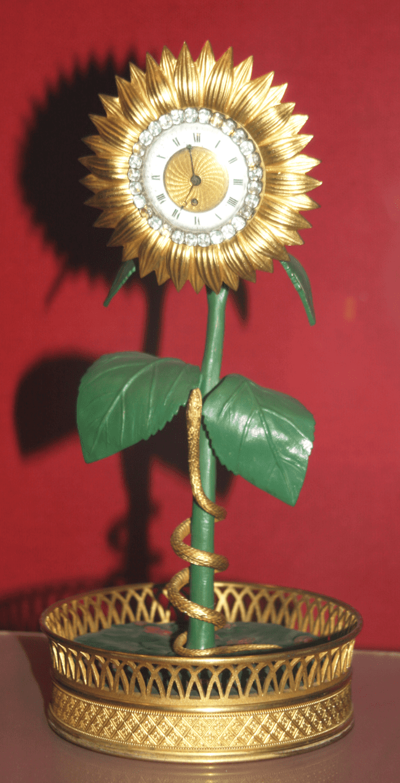
法国 19世纪 铜镀金葵花式表
铜镀金葵花式表造于19世纪的法国，高26.5厘米，底径11厘米。其花坛式底座上，是一株盛开的向日葵，层层花瓣中间镶嵌表盘，表盘周围镶嵌黄白色料石，与金色花瓣相映衬，璀璨夺目。向日葵茎上还盘绕有一条沿茎而上的金蛇。

